Slide 1
BÀI TẬP LỚN
LẬP TRÌNH HƯỚNG ĐỐI TƯỢNG
Chủ đề: Dino Run

Slide 2
Nhóm 16
Thành viên tham gia:
Võ Minh Kha | 6251071044
Đặng Ngọc Minh | 6251071063
Nguyễn Nguyên Hoàng Anh | 6251071005
Nguyễn Văn Địa Lợi | 6251071058

Slide 3
Giới thiệu
01
02
03
04
Tính chất OOP
Lý do chọn đề tài
Kết luận
Demo

Slide 4
01
Lý do chọn đề tài

Slide 5
Để giải trí sau những giờ học căng thẳng, tiếp thu thêm những kiến thức về OOP.
Gần gũi, dễ xây dựng và làm quen với code.

Slide 6
02
Tính chất hướng đối tượng

Slide 7
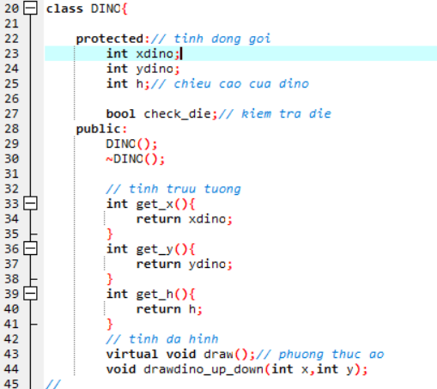
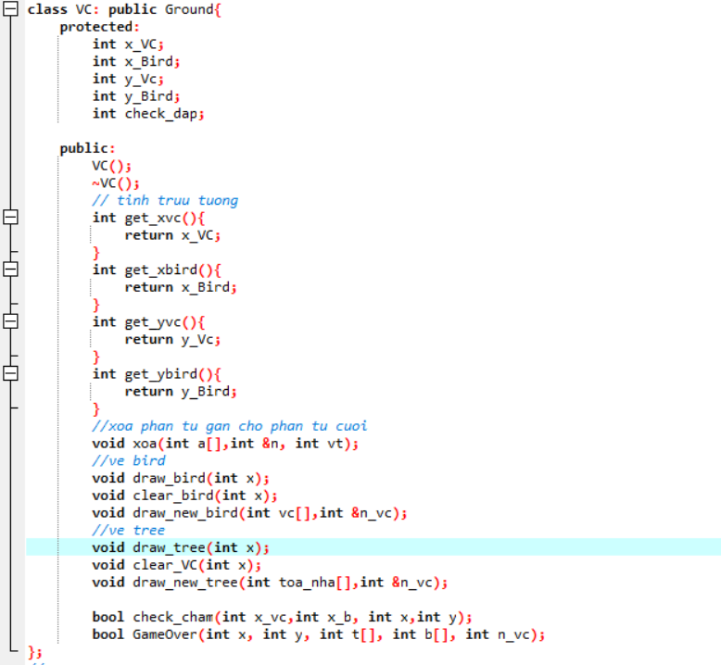
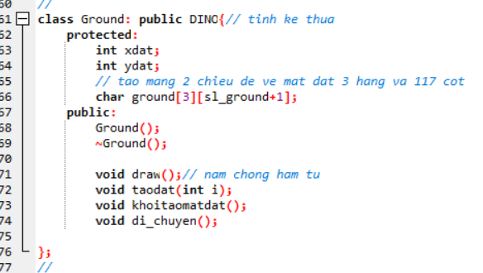

Slide 8
Tính chất OOP
01
Tính đóng gói
Tính kế thừa
Tính đa hình
02
03
04
Tính trừu tượng

Slide 9
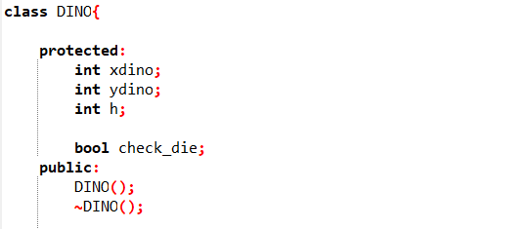
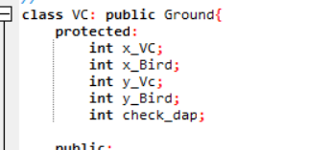
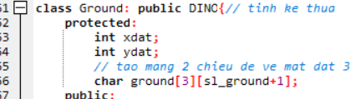
1. Tính đóng gói (Encapsulation)
Tính đóng gói cho phép che giấu thông tin và những tính chất xử lý bên trong của đối tượng, các thuộc tính không cho phép truy xuất trực tiếp từ bên ngoài vào.

Slide 10
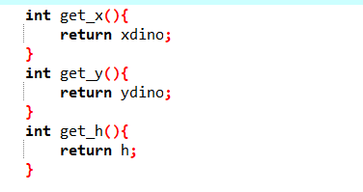
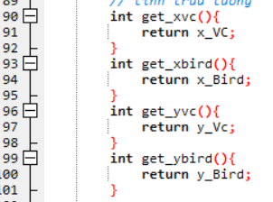
2. Tính trừu tượng(Abstraction)
Để biểu diễn thông tin cần thiết trong chương trình mà không hiển thị chi tiết về chúng.

Slide 11
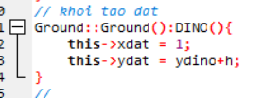
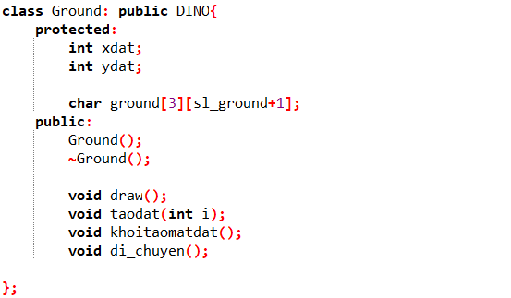
3. Tính kế thừa (Inheritance)
Tính kế thừa cho phép một lớp mới (lớp Con), kế thừa và tái sử dụng các thuộc tính, phương thức dựa trên lớp cũ (lớp Cha) đã có trước đó.

Slide 12
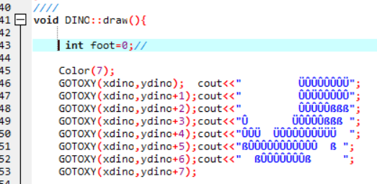

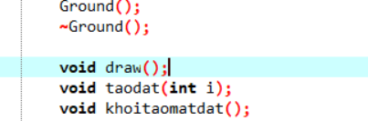
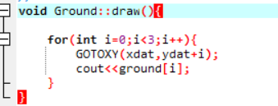
4. Tính đa hình (Polymorphism ):
Cho phép các đối tượng khác nhau thực thi chức năng giống nhau theo những cách khác nhau.
Cùng phương thức ở lớp cơ sở nhưng khác nhau ở lớp dẫn xuất.

Slide 13
03
Demo

Slide 14

Demo

Slide 15
04
Kết luận

Slide 16
Kết luận
Hiểu rõ các tính chất của OOP
Giúp người chơi giải trí sau khi làm bài tập lớn

Slide 17
Thanks!

